Slide 1
LINGUAGEM DE PROGRAMAÇÃO DE BANCO DE DADOS
Prática – 06R
Prof. Marcos

Slide 2
BANCO DE DADOS RELACIONAL
Sobr Procedures
Para excluir PROCEDURE:
DROP PROCEDURE nome_procedure;
Para ver as características:
SHOW CREATE PROCEDURE
nome_procedure;
Para ver as PROCEDURES:
SHOW PROCEDURE STATUS;

Slide 3
BANCO DE DADOS RELACIONAL
Exercício
1. Criação e abrir o Banco de Dados
CREATE DATABASE ESTOQUE;
USE ESTOQUE;
2. Criação da tabela: Produtos
CREATE TABLE PRODUTOS
(CodProd int unsigned not null,
NomeProd varChar(35),
CategoriaProd varChar(20),
PrecoUnitProd decimal(7,2),
Primary Key(CodProd)) Engine=InnoDB;

Slide 4
BANCO DE DADOS RELACIONAL
Exercício
3. Inserir dados na tabela: Produtos
INSERT INTO PRODUTOS VALUES
(1022, "Camiseta", "Grande", 15.00),
(1029, "Alcool Gel", "Unidade", 4.20),
(1024, "Grampo Papel","Caixa", 9.85),
(1036, "Cartucho Impress", "Unidade", 62.00),
(1026, "Macacão", "Grande", 82.00),
(1023, "Vassoura", "Unidade", 12.00);

Slide 5
BANCO DE DADOS RELACIONAL
Exercício
4. Criar a procedure InsereProduto com os parâmetros: cod int, nome varChar(35), cat varChar(20) e preco decimal(7,2) e os procedimentos para inserir um produto na tabela Produtos.

Slide 6
BANCO DE DADOS RELACIONAL
Exercício
Delimiter |
CREATE PROCEDURE InsereProduto
(cod int, nome varChar(35), Cat varChar(20),
preco decimal(7,2))
Begin
INSERT INTO PRODUTOS VALUES
(cod, nome, cat, preco);
End
|
Delimiter ;

Slide 7
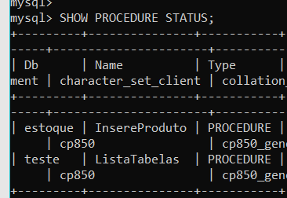
BANCO DE DADOS RELACIONAL
Exercício
5. Ver as procedures criadas.
SHOW PROCEDURE STATUS;

Slide 8
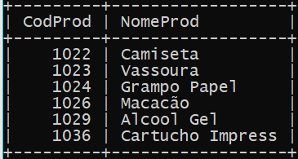
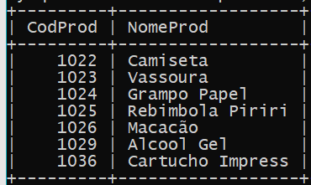
BANCO DE DADOS RELACIONAL
Exercício
6. Executar a procedure InsereProduto com
(1025, "Rebimbola Piriri", "Unidade", 35.50)
CALL InsereProduto
(1025, "Rebimbola Piriri", "Unidade", 35.50);

Slide 9
BANCO DE DADOS RELACIONAL
Exercício
7. Crie a procedure: ListaProduto com os procedimentos que liste (codigo, nome e preco unitário) dos produtos cujos preços unitários sejam maiores do que o preço informado em parâmetro.

Slide 10
BANCO DE DADOS RELACIONAL
Exercício
Delimiter |
CREATE PROCEDURE ListaProduto
(preco decimal(7,2))
Begin
SELECT codProd, nomeProd, precoUnitProd
FROM Produtos
WHERE precoUnitProd > Preco;
End
|
Delimiter ;

Slide 11
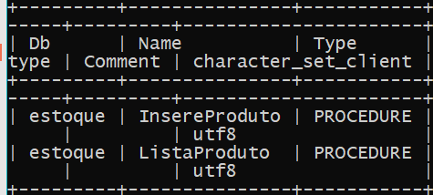
BANCO DE DADOS RELACIONAL
Exercício
8. Ver as procedures criadas.
SHOW PROCEDURE STATUS;

Slide 12
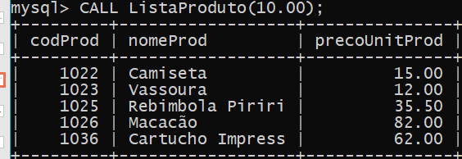
BANCO DE DADOS RELACIONAL
Exercício
9. Executar a procedure ListaProduto com: 10,00.
CALL ListaProduto(10.00);

Slide 13
BANCO DE DADOS RELACIONAL
Exercício
10. Crie a procedure: AumentaPreco
que aumente os preços unitários,
no percentual informsfo por
parâmetro, do produto, também
informados por parâmetro.

Slide 14
BANCO DE DADOS RELACIONAL
Exercício
Delimiter |
CREATE PROCEDURE AumentaPreco
(cod int, aum decimal(7,2))
Begin
UPDATE Produtos
SET PrecoUnitProd=(PrecoUnitProd +
PrecoUnitProd * aum/100)
WHERE codProd = cod;
End
|
Delimiter ;

Slide 15


BANCO DE DADOS RELACIONAL
Exercício
11. Executar a procedure AumentaPreco com:
1025, 30
CALL AumentaPreco(1025,30);

Slide 16
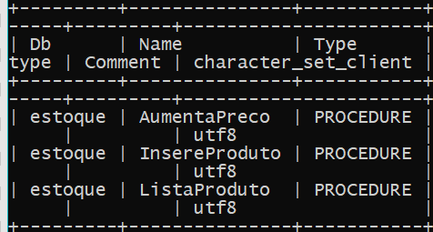
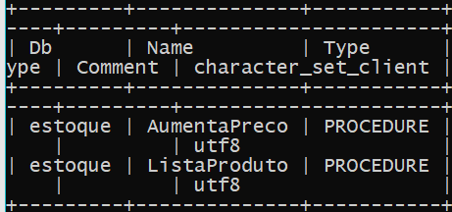
BANCO DE DADOS RELACIONAL
Exercício
12. Excluir a procedure InsereProduto.
DROP PROCEDURE InsereProduto;

Slide 17

BANCO DE DADOS RELACIONAL
Exercício

